Slide 1


Slide 2
Классификация сред передачи данных
Среды передачи данных
Проводные
Беспроводные
Медные
Оптические
Радио
Оптические

Slide 3
Медные проводные линии связи
Исторически первая применимая технология
Причины выбора меди, как проводника:
  Низкое удельное сопротивление (ниже только у серебра)
  Дешевизна и доступность
  Пластичность материала
В дальней исторической перспективе для телеграфа использовались однопроводные линии связи с возвратом напряжения по земле (однопроводная раздельная сеть, single wire earth return)
Все такие схемы крайне уязвимы к внешним электромагнитным помехам
Появление в конце XIX века электрического трамвая привело к катастрофическому падению качества связи по таким линиям
Двухпроводные линии связи с параллельными проводниками также страдают от наводимых внешних помех, в том числе от соседних линий связи

Slide 4
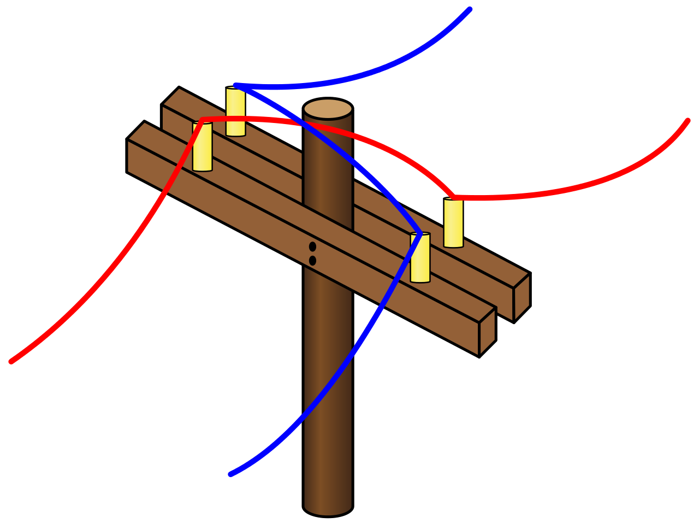
Медные проводные линии связи
Одним из первых технических решений проблемы внешних и перекрестных помех в телеграфных линиях было скрещивание проводов:
Ориентация контура во внешнем поле меняется на противоположную, что приводит к взаимному погашению помехи на соседних участках

Slide 5
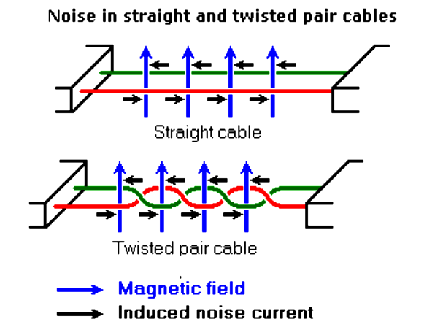
Витая пара (twisted pair)
Предложена Александром Беллом в 1881 году, как решение проблемы помех телефонной связи со стороны электрического трамвая

Slide 6
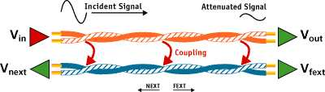
Витая пара (twisted pair)
В многопарных кабелях сигналы, передаваемые по соседним парам, дают взаимные перекрестные наводки (crosstalk):
Значение мощности наведенного сигнала, измеренное на ближнем к передатчику конце линии называется Near End Crosstalk (NEXT)
Значение мощности наведенного сигнала, измеренное на дальнем от передатчика конце линии называется Far End Crosstalk (FEXT)
В многопарном кабеле можно померить сумму перекрестных наводок от всех соседних пар (POWERSUM)
Для уменьшения взаимных наводок пары имеют разный шаг повива

Slide 7
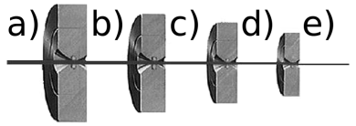
Процесс производства витой пары
Волочение медного прутка через последовательность уменьшающихся по диаметру калибров (волочильных глазков):
Сечение медного сердечника измеряется в мм (диаметр), мм² (площадь) или AWG (American Wire Gauge – количество уменьшающихся калибров, через которые была протянута заготовка исходного диаметра AWG 0 ~ 12 мм)
Готовый сердечник отжигается для придания ему гибкости
Покрытие сердечника ПВХ-изоляцией с точностью 10⁻³..10⁻⁴ мм
Скручивание пар с заданным шагом
Покрытие внешней буферной изоляцией (в т.ч. с наполнителями)
Укладка кабеля в бухты

Slide 8
Витая пара - характеристики
Стандарты для витых пар – EIA/TIA 568 (ANSI/TIA 568), ISO/IEC 11801
Стандартами нормируются:
  Затухание в дБ/м на определенной частоте
  Величина NEXT на определенной частоте
  Активное сопротивление Ом/м
  Волновое сопротивление (импеданс) Ом на определенной частоте
  Емкость пФ/м
  Площадь сечения в AWG или мм/мм²
Стандартом ANSI/TIA 568 предусмотрены категории кабеля:
  Cat. 3 (16 МГц)
  Cat. 5/5e (100 МГц)
  Cat. 6 (250 МГц)
  Cat. 6a (500 МГц)
  Cat. 7 (600 МГц)
  Cat. 7a (1000 МГц

Slide 9
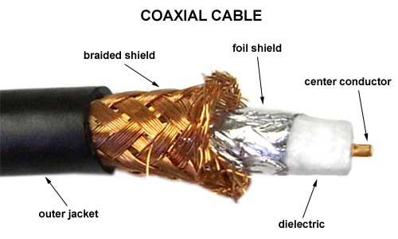
Коаксиальные кабели
Исторически были первыми кабельными линиями, применяемыми для передачи данных в сетях ЭВМ:
Исключительно устойчивы к внешним помехам
Крайне неудобны в монтаже и прокладке
В настоящее время применяются в антенном хозяйстве спутниковых и радио сетей, в коротких патч-кордах высокоскоростных соединений и в виде DAС

Slide 10
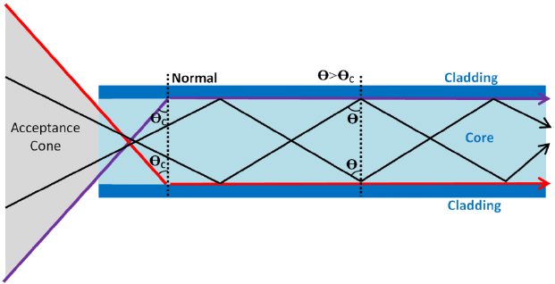
Оптическое волокно (optical fiber)
Физическая основа – полное внутреннее отражение света на границе сред с разными коэффициентами преломления:
Диаметр сердечника порядка 10 мкм
В зависимости от диаметра сердечника и длины волны света можно рассматривать распространение луча с разных точек зрения:
С точки зрения геометрической оптики (диаметр сердечника сильно больше 10 длин волны)
С точки зрения волны в волноводе (диаметр сердечника меньше 10 длин волны)

Slide 11
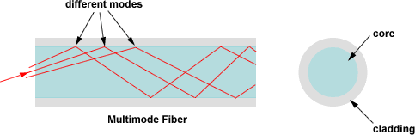
Оптическое волокно (optical fiber)
Геометрическая оптика (отражения) – многомодовое волокно (multimode fiber):
Традиционные диаметры 50/125 и 62.5/125
Используются диоды, в том числе лазерные, с длиной волны света 850 и 1300 нм
Существует модальная дисперсия
Традиционные уровни затухания 1-3 дБ/км

Slide 12
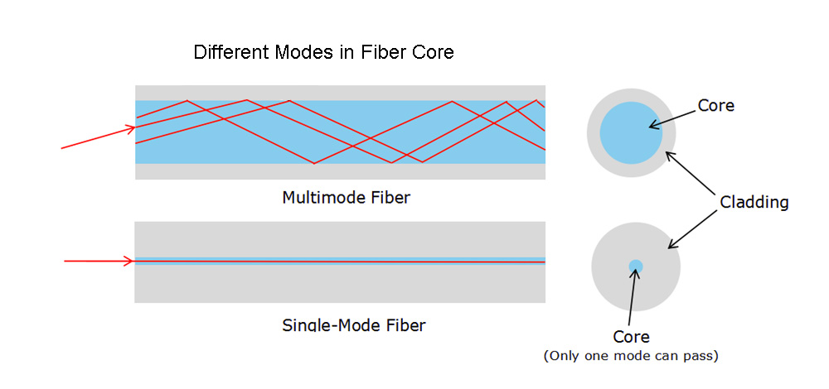
Оптическое волокно (optical fiber)
Волновая оптика - одномодовое волокно (singlemode fiber):
Традиционный диаметр 8/125
Используются точные лазерные источники света (VCSEL), с длинами волн 1310 и 1550 нм
Модальная дисперсия отсутствует
Традиционные уровни затухания порядка 0.3 – 0.4 дБ/км

Slide 13
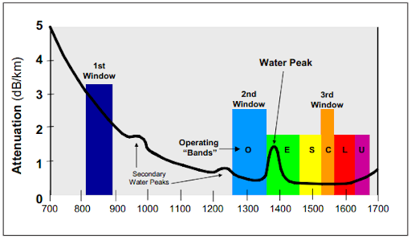
Оптическое волокно
Стекло имеет различную прозрачность на разной длине волны:

Slide 14
Оптическое волокно
Имеет максимальную пропускную способность
Дешево в изготовлении
Имеет ограничения в монтаже (минимальный радиус)
Требует сварочных работ при монтаже
Оконечное оборудование мало отличается по цене от медного
Текущий рекорд скорости передачи данных по оптике – 402 Тбит/с на расстоянии 50 км по коммерчески доступному оптоволокну

Slide 16


